Slide 1
Интегрированное занятие в старшей группе на тему
«8 марта!»
Подготовили:
Аллабердина Р.З
Тонконогова М.А

Slide 2
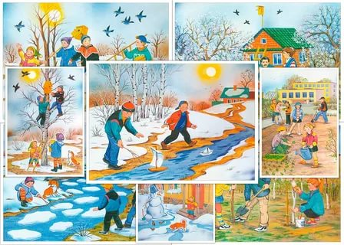
Ребята, отгадайте загадку:
Она приходит с ласкою и со своею сказкою. Волшебной палочкой взмахнёт, В лесу подснежник расцветёт.
- К какому времени года можно отнести эти картинки?
- После какого времени года наступает весна?
- Назовите весенние месяцы.
- Назовите признаки весны.
- Какой праздник мы отмечаем в марте?
- Чей это праздник?
- А хотите узнать, как появился женский праздник 8 Марта?

Slide 3
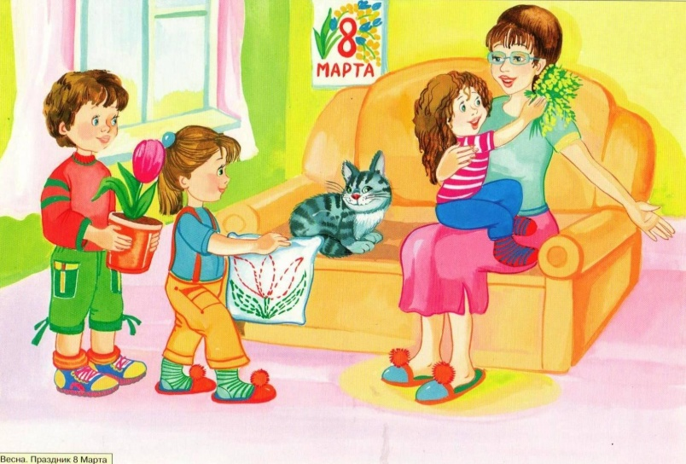
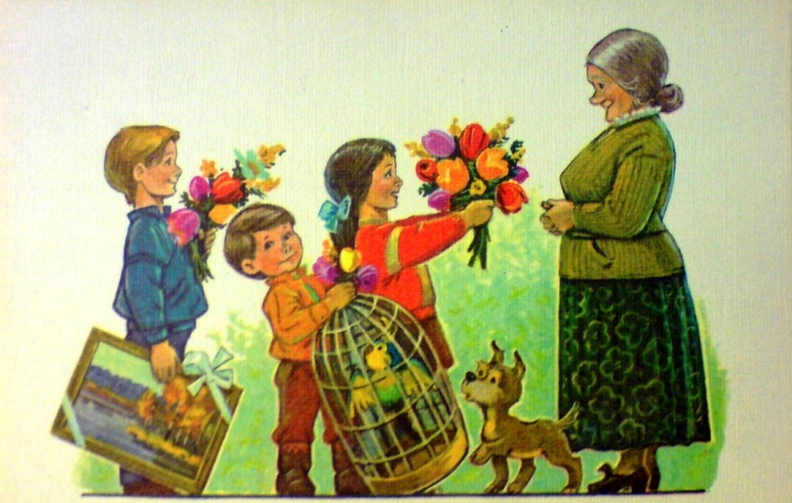
Ребята сейчас я вам расскажу, как появился праздник «Международный женский день» Раньше женщины не имели права голоса. Считалось, что женщина должна заниматься хозяйством по дому, женщины даже не имели права учиться. Это им очень не нравилось и ,конечно же, было обидно.
Однажды женщины собрались и решили устроить акцию, забастовку, где отстаивали свои права. Они выступали против детского труда, требовали хороших условий труда, хорошую заработную плату за свою работу.
Они многого добились.
Именно этот день 8 Марта и стал для них и всех остальных женщин праздником. С тех пор, объявили женский день – 8 Марта. Женщины многих стран празднуют этот весенний праздник – 8 Марта. В этот день мужчины поздравляют всех женщин с праздником: дарят цветы, улыбки. И вы, ребята, не забудьте поздравить своих мам, бабушек и девочек.

Slide 4
Какие красивые слова знаете о маме? Какая мама?
(Милая, любимая, добрая, красивая, нежная, умная, ненаглядная, очаровательная, внимательная, трудолюбивая, приветливая, чудесная, симпатичная,)

Slide 5
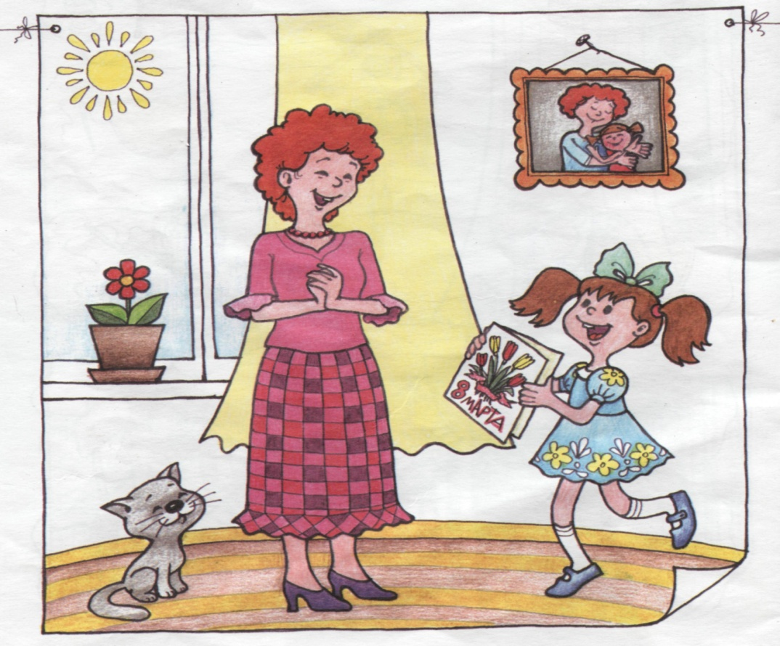
Молодцы, ребята!
Вы много чудесных слов сказали о своих мамах. Давайте подробнее расскажем о своей маме, пользуясь планом: Как ее зовут?
Где она работает?
Что делают ваши мамы дома?
Помогаете ли вы ей?
За что ты любишь её?
Что ты ей пожелаешь в праздник?

Slide 6
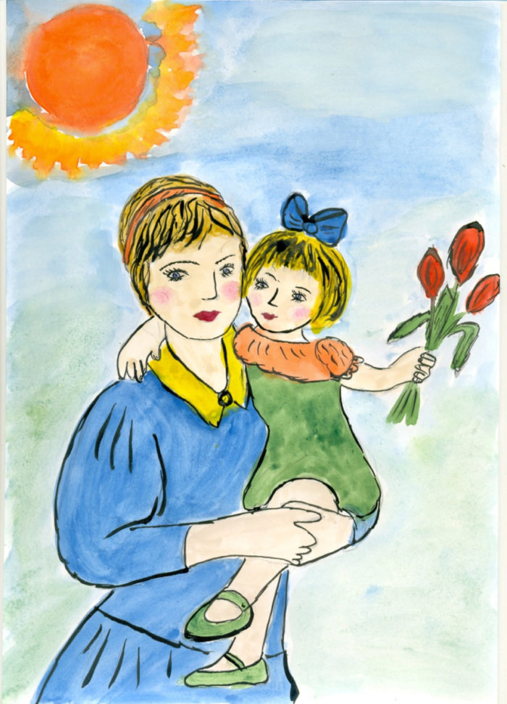
Послушайте стихотворение о маме:
Наступает мамин праздник.
Наступает мамин праздник,
Наступает Женский день.
Знаю: любит мама очень
Розы, маки и сирень.
Только в марте нет сирени,
Роз и маков не достать…
А ведь можно на листочке
Все цветы нарисовать!
Приколю картинку эту
Я над маминым столом,
Утром маму дорогую
Обниму и расцелую,
И поздравлю с Женским днем!
Название какие цветов вы услышали в этом стихотворении?
Назовите какие еще цветы вы знаете.

Slide 7
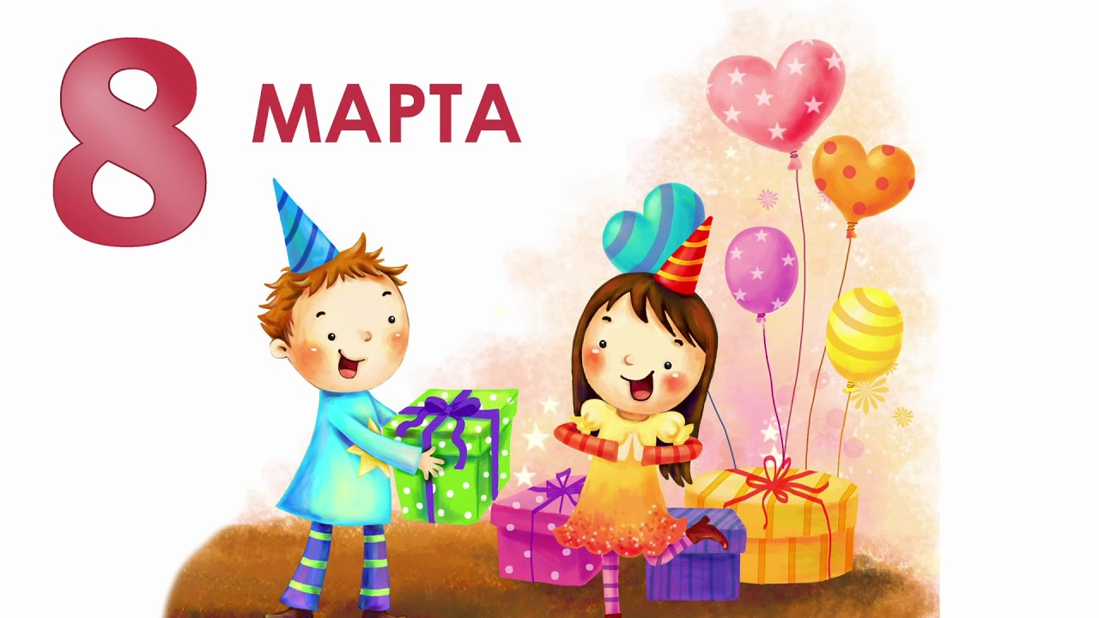
Ребята у нас у каждого большая семья, давайте каждого назовём ласково.
«Назови ласково»
Дети — детки — деточки;
семья —
мама —
папа —
сын —
дедушка —
бабушка —
дочь —
внук —
внучка —
сестра —
брат —

Slide 8
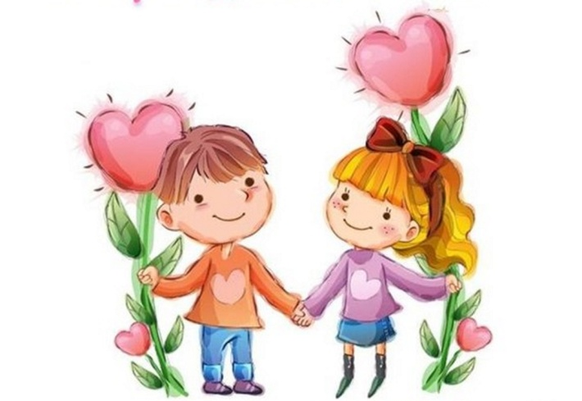
Физкультминутка
Тихо, дети, не шумите. Друг за другом становитесь. (Дети встают друг за другом)
Маме надо отдыхать,
Маме хочется поспать. (Дети складывают руки по щёчки, имитируя спящего человека)
Я на цыпочках хожу,
Маму я не разбужу. (Дети идут на цыпочках)
Я на пяточках хожу,
Маму я не разбужу. (Дети идут на пятках, спина ровная)
Моих пяток слышен стук:
Тук-тук-тук, Тук-тук-тук, (Дети стучат по коленкам)
Мои пяточки идут,
Меня к мамочке ведут! (Дети садятся на свои места)

Slide 9
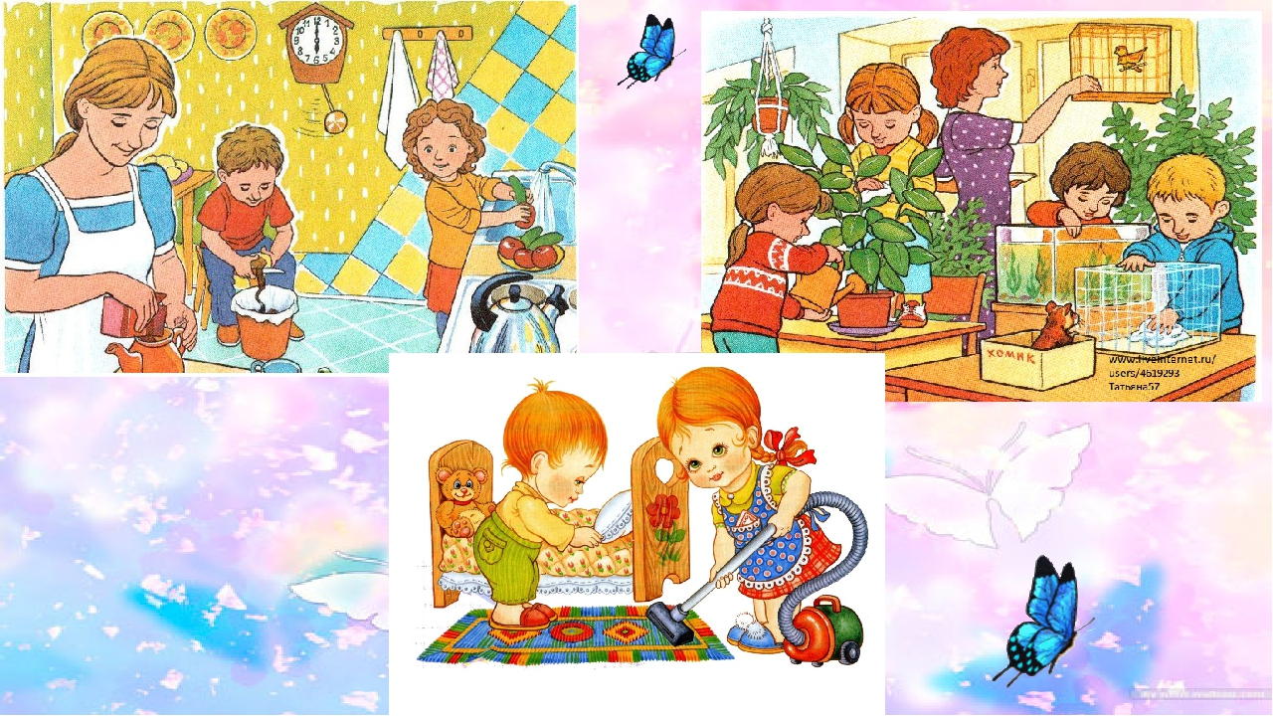
Ребята, как вы помогаете маме?

Slide 10
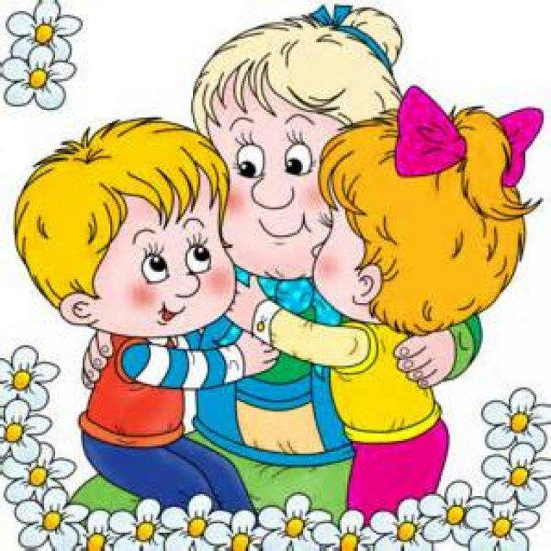
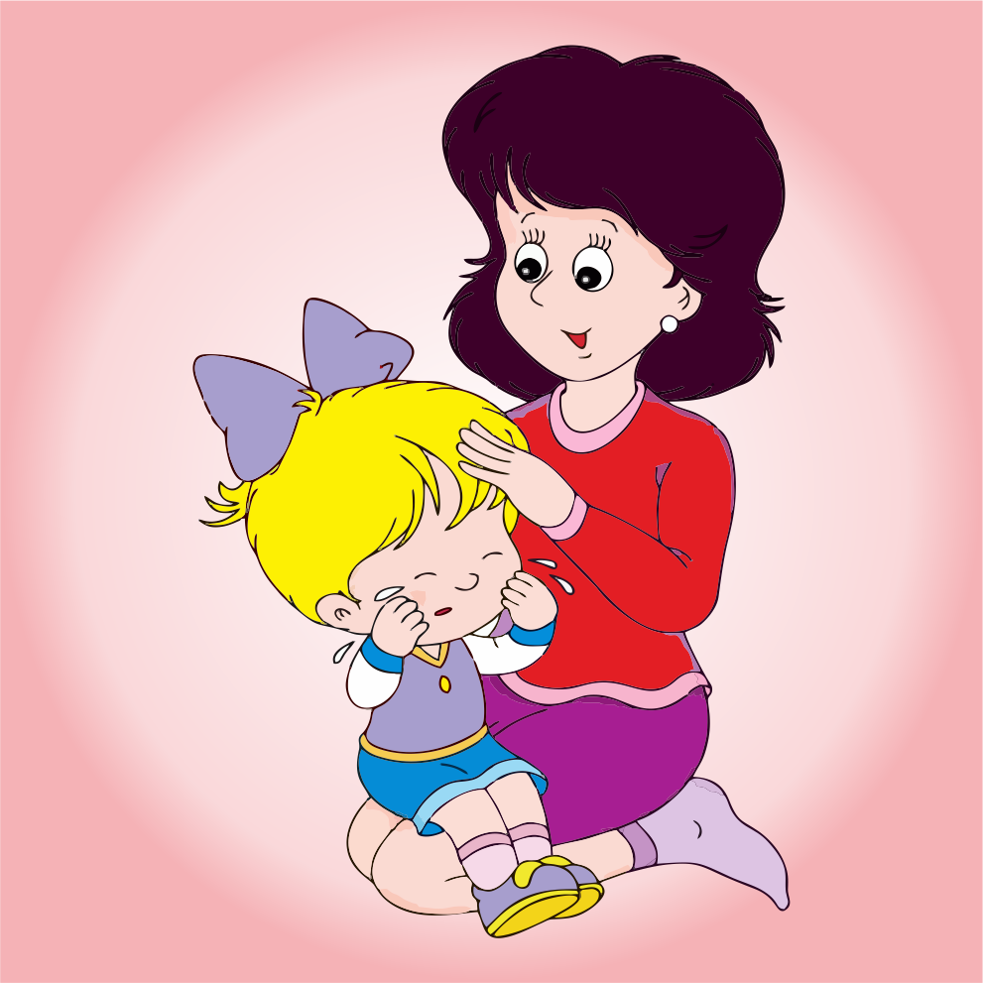
Ребята вы должны ответить на вопрос чей, чья?
«Назови, чей?»
Мама — (значит, ты чей? чья)
папа —
бабушка —
дедушка —
дядя —
тетя —

Slide 11
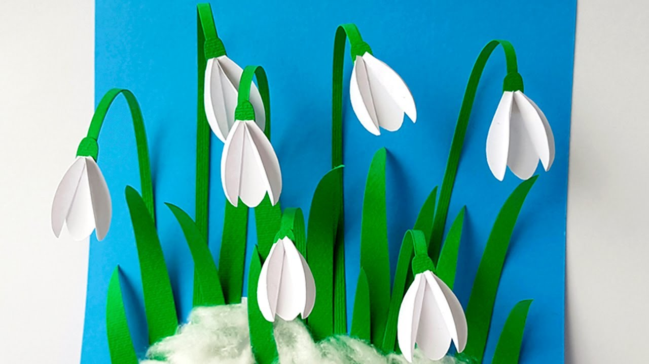
Ребята, вам нужно чаще радовать своих мам вниманием и заботой, дарить подарки, которые вы можете сделать своими руками. Я предлагаю подарить нашим мамам корзину с первыми весенними цветами – подснежниками, которые вы сделаете сами.

Slide 12
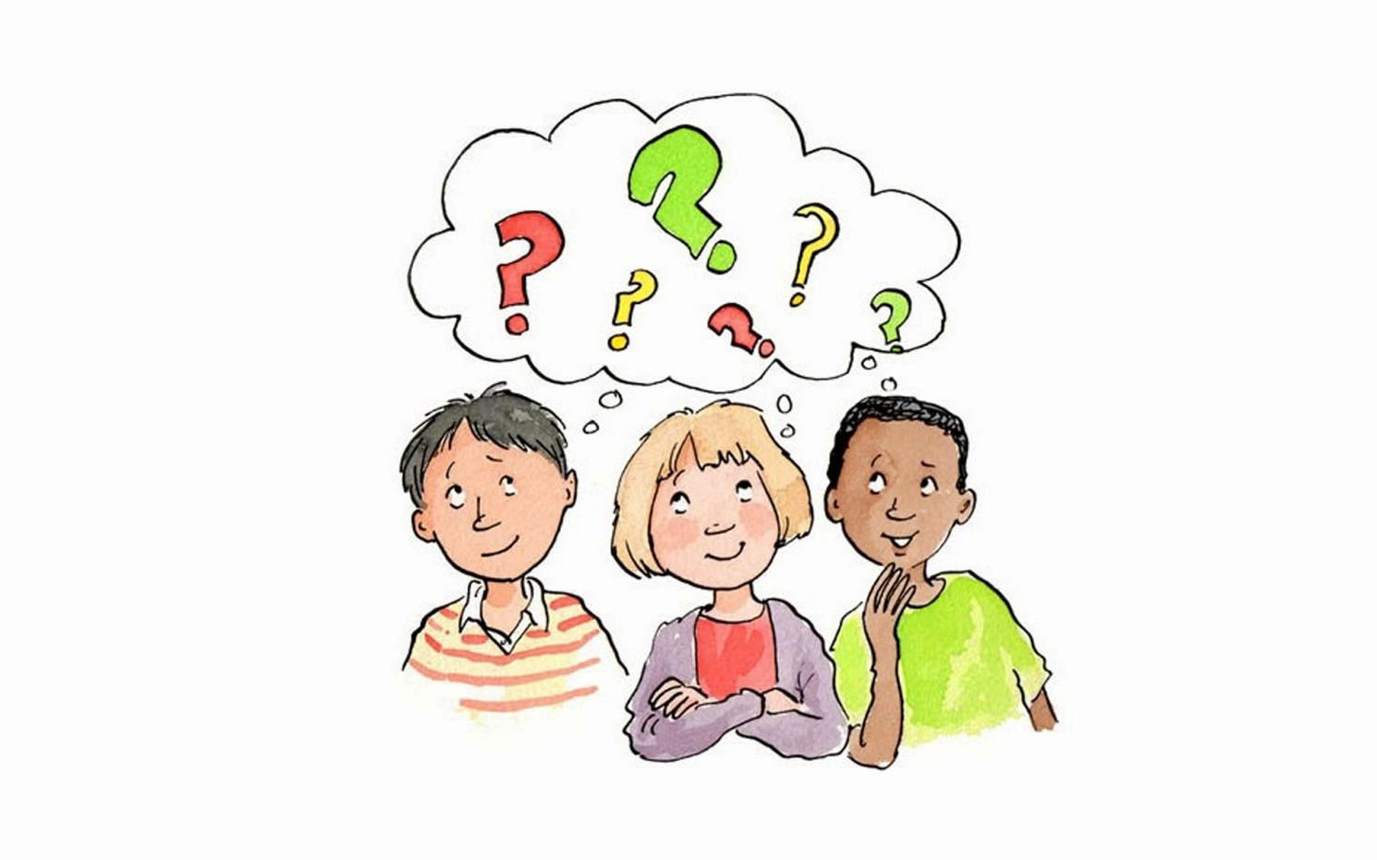
Что вы сегодня делали?
Что нового узнали?
Что вам понравилось больше всего?

